Slide 1
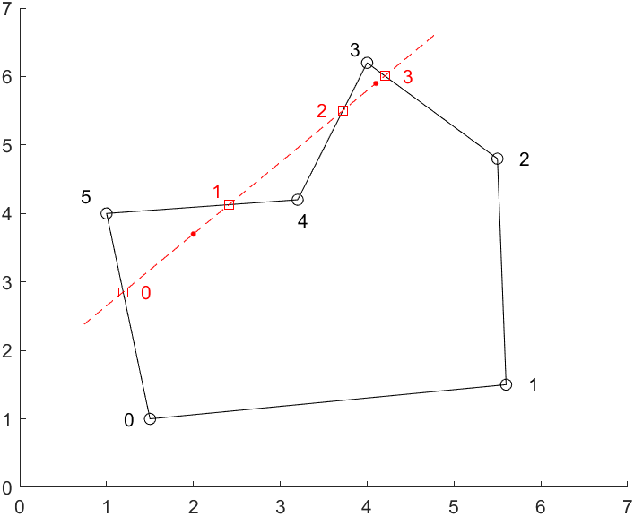
Introduzione
La versione base dell’ algoritmo si occupa di poligoni tagliati da un segmento che non passa attraverso i vertici.
Sotto questa ipotesi i punti di intersezione sono in numero pari e, se ordinati secondo ascissa curvilinea, si alternano tra entrante (con indice pari) ed uscente (con indice dispari) dal poligono, in modo tale che formano coppie di segmenti interni.

Slide 2
Strutture dati di supporto
Ai fini della logica dell’algoritmo sono stati utilizzati tre vettori:
vector<bool> found
Indica se il vertice del poligono è stato esplorato.
vector<int> segToInt
Gli indici del vettore coincidono con gli indici dei segmenti ed i suoi valori possono essere -1 se non c’è intersezione oppure l’ id del punto di intersezione (ordinati tramite ascissa curvilinea).
vector<int> intToSeg
Gli indici coincidono con l’ordinamento dei punti di intersezione ed i valori mostrano in quale segmento del poligono incide il punto.

Slide 3
 | segToInt
0 | -1
1 | -1
2 | 3
3 | 2
4 | 1
5 | 0
 | intToSeg
0 | 5
1 | 4
2 | 3
3 | 2
 | found
0 | 0
1 | 0
2 | 0
3 | 0
4 | 0
5 | 0
segToInt e intToSeg sono vettori noti, ricavati durante il calcolo dei punti di intersezione. Inoltre inizialmente il vettore found è settato completamente a false.

Slide 4
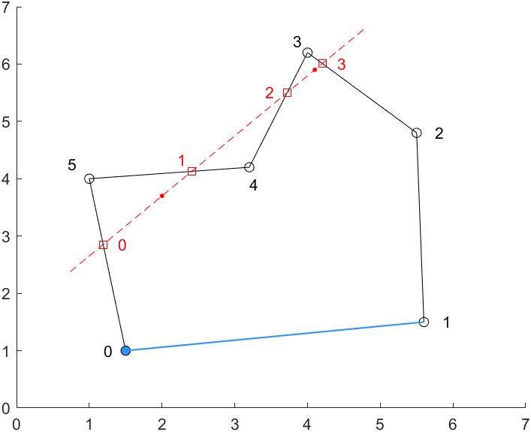
 | segToInt
0 | -1
1 | -1
2 | 3
3 | 2
4 | 1
5 | 0
 | intToSeg
0 | 5
1 | 4
2 | 3
3 | 2
 | found
0 | 1
1 | 0
2 | 0
3 | 0
4 | 0
5 | 0
Il primo punto ad essere percorso è lo 0-esimo ed il rispettivo booleano nel vettore found viene impostato true.

Slide 5
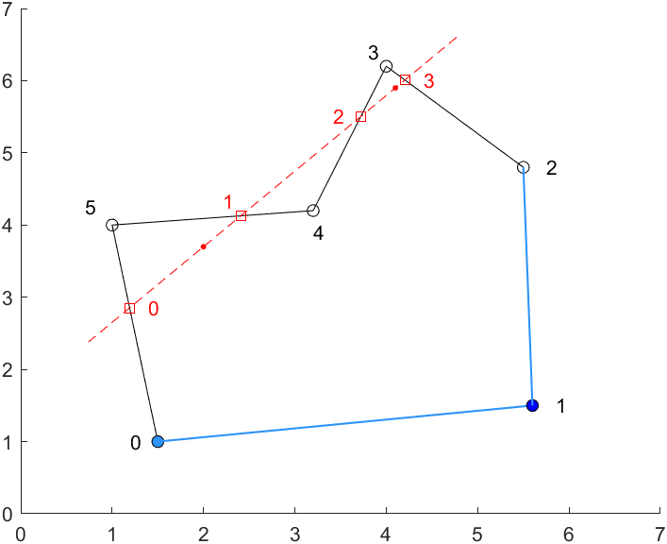
 | segToInt
0 | -1
1 | -1
2 | 3
3 | 2
4 | 1
5 | 0
 | intToSeg
0 | 5
1 | 4
2 | 3
3 | 2
 | found
0 | 1
1 | 1
2 | 0
3 | 0
4 | 0
5 | 0
L’algoritmo passa per il punto 1 ed in quanto non c’è intersezione nel segmento 1, segnalato da segToInt[1] = -1, l’id del punto successivo diventa 2.

Slide 6
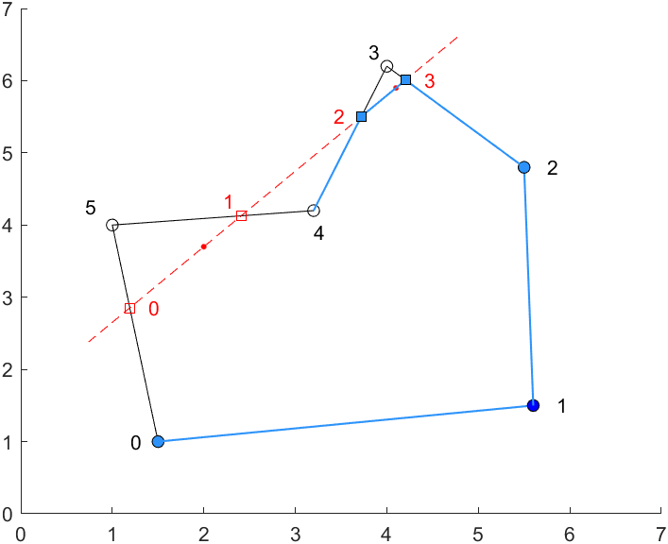
 | segToInt
0 | -1
1 | -1
2 | 3
3 | 2
4 | 1
5 | 0
 | intToSeg
0 | 5
1 | 4
2 | 3
3 | 2
 | found
0 | 1
1 | 1
2 | 1
3 | 0
4 | 0
5 | 0
segToInt[2] = 3, quindi il segmento 2 interseca il punto di intersezione 3. Adesso, siccome 3 è dispari, per rimanere all’ interno del poligono, si aggiunge l’ id precedente, il 2.
Bisogna ora trovare il punto seguente, in verso antiorario nel poligono, questo è il successivo di intToSeg[2] = 3, e quindi 4.

Slide 7
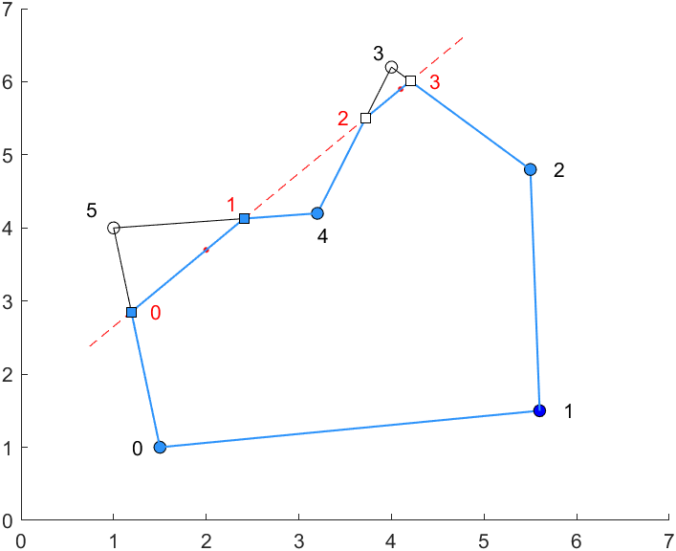
 | segToInt
0 | -1
1 | -1
2 | 3
3 | 2
4 | 1
5 | 0
 | intToSeg
0 | 5
1 | 4
2 | 3
3 | 2
 | found
0 | 1
1 | 1
2 | 1
3 | 0
4 | 1
5 | 0
Sul segmento 4 è presente un intersezione con il punto 1, che è nuovamente dispari, e quindi si aggiunge anche l’ intersezione con id 0.
intToSeg[0] = 5, il cui successivo, seguendo l’ ordine ciclico antiorario del poligono è 0.

Slide 8
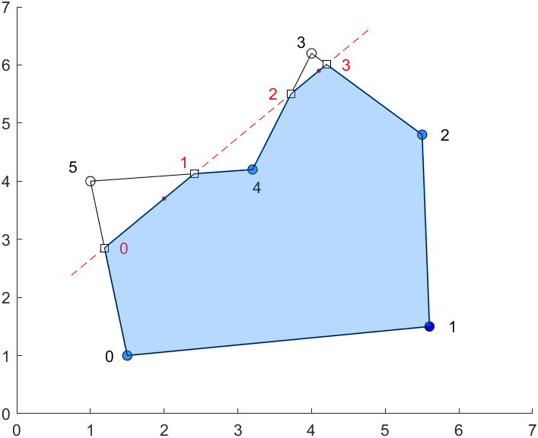
 | segToInt
0 | -1
1 | -1
2 | 3
3 | 2
4 | 1
5 | 0
 | intToSeg
0 | 5
1 | 4
2 | 3
3 | 2
 | found
0 | 1
1 | 1
2 | 1
3 | 0
4 | 1
5 | 0
Si è ritornati ad un punto già trovato, segnalato dal fatto che found[0] = 1, allora si conclude il primo sotto-poligono e l’algoritmo riparte dal punto 3, che non è stato ancora esplorato.

Slide 9

 | segToInt
0 | -1
1 | -1
2 | 3
3 | 2
4 | 1
5 | 0
 | intToSeg
0 | 5
1 | 4
2 | 3
3 | 2
 | found
0 | 1
1 | 1
2 | 1
3 | 1
4 | 1
5 | 0
Da segToInt[3] = 2 si ricava che sul segmento 3 è presente il punto di intersezione 2 che è pari, quindi per rimanere all’ interno del poligono si prende il successivo, il 3.
Seguendo il verso antiorario si ritorna al punto di partenza.

Slide 10

 | segToInt
0 | -1
1 | -1
2 | 3
3 | 2
4 | 1
5 | 0
 | intToSeg
0 | 5
1 | 4
2 | 3
3 | 2
 | found
0 | 1
1 | 1
2 | 1
3 | 1
4 | 1
5 | 0
Found[3] = 1, il punto 3 è già stato visitato, si conclude quindi il secondo sotto-poligono.

Slide 11

 | segToInt
0 | -1
1 | -1
2 | 3
3 | 2
4 | 1
5 | 0
 | intToSeg
0 | 5
1 | 4
2 | 3
3 | 2
 | found
0 | 1
1 | 1
2 | 1
3 | 1
4 | 1
5 | 1
Si esplora il punto 5 e si arriva al punto di intersezione pari 0, quindi si va al successivo 1 per poi tornare all’ inizio.

Slide 12

 | segToInt
0 | -1
1 | -1
2 | 3
3 | 2
4 | 1
5 | 0
 | intToSeg
0 | 5
1 | 4
2 | 3
3 | 2
 | found
0 | 1
1 | 1
2 | 1
3 | 1
4 | 1
5 | 1
Abbiamo così trovato tutti i sotto-poligoni, infatti found ha tutti valori true e l’algoritmo termina.

Slide 13
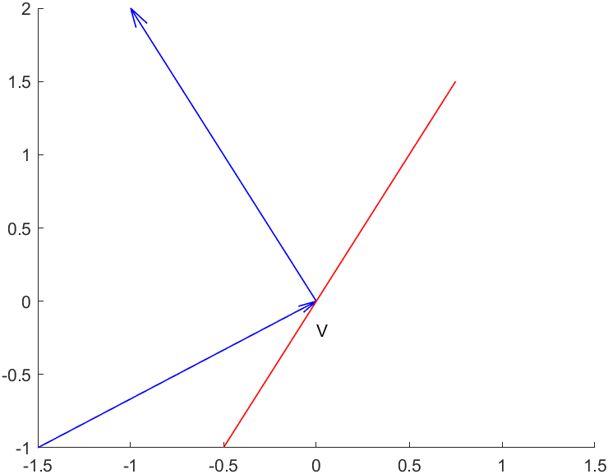
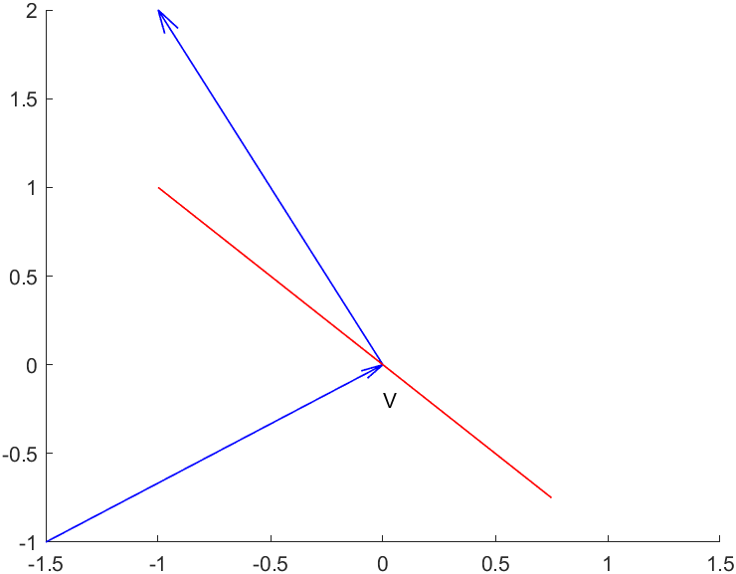
Intersezione vertice 1
Avere intersezioni in numero pari è comodo perché permette di avere coppie di segmenti interni al poligono che si formano sulla retta di intersezione.
Studiamo quindi il caso di intersezione sul vertice con questo obbiettivo e notando che ci sono due tipi di intersezione da studiare in modo diverso.
Sfiora il vertice ed è come se il segmento entrasse e subito uscisse, quindi il vertice è da considerare un intersezione doppia.
Attraversa il vertice per entrare o uscire ed allora consideriamo una singola intersezione.

Slide 14
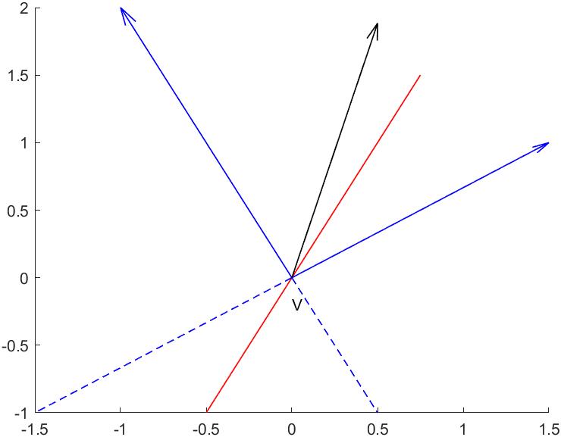
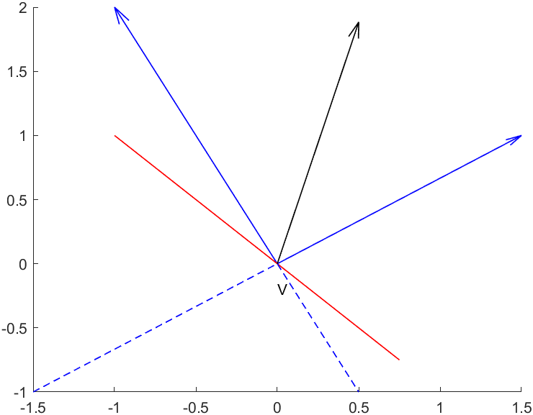
Se consideriamo i lati come vettori applicati all’ origine notiamo che siamo nel primo caso se il segmento è all’ interno della loro combinazione conica, nel secondo altrimenti.
Utilizzando la bisettrice dei segmenti per calcolare gli angoli da questa si possono distinguere i due casi.
In questo modo possiamo ricondurci, con semplici controlli per evitare di inserire più volte punti con le stesse coordinate, all’ algoritmo precedente.
Tuttavia nei sotto-poligoni questi punti possono essere sia vertici che intersezioni, quindi formalmente distinti nonostante rappresentino lo stesso punto. Per questo motivo è stato introdotto un attributo label per i punti in modo da associare univocamente un intero alle coordinate.

Slide 15
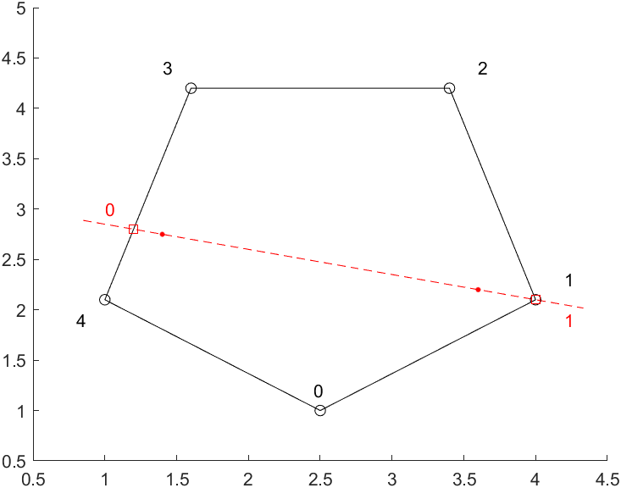
 | segToInt
0 | 1
1 | -1
2 | -1
3 | 0
4 | -1
 | intToSeg
0 | 3
1 | 0
 | found
0 | 0
1 | 0
2 | 0
3 | 0
4 | 0
Notiamo che il numero di intersezioni è pari, infatti l intersezione 1 sul vertice è stata considerata una sola volta.
Inoltre intToSeg[1] = 0 e non 1 perché l’ intersezione con i segmenti viene fatta in verso antiorario.

Slide 16
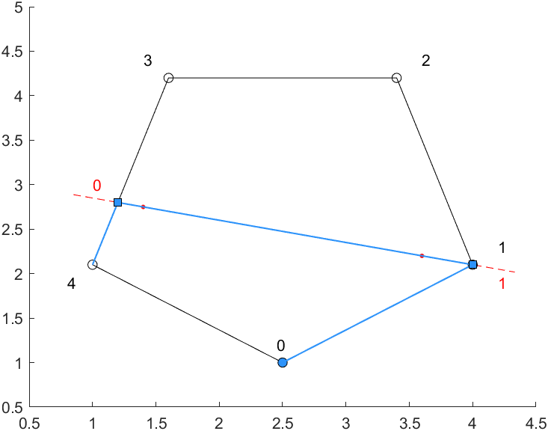
 | segToInt
0 | 1
1 | -1
2 | -1
3 | 0
4 | -1
 | intToSeg
0 | 3
1 | 0
 | found
0 | 1
1 | 0
2 | 0
3 | 0
4 | 0
Nonostante l’intersezione sia sul vertice l’algoritmo procede come al solito aggiungendo al sotto-poligono l’intersezione 1 e poi la 0.
Tuttavia a priori la label dell’intersezione 1 viene impostata uguale a quella del vertice 1, in modo da considerare i due punti coincidenti.

Slide 17
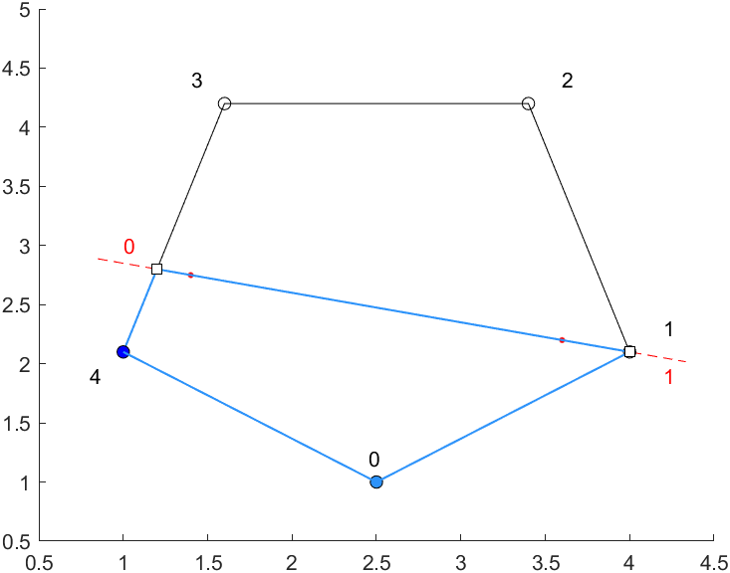
 | segToInt
0 | 1
1 | -1
2 | -1
3 | 0
4 | -1
 | intToSeg
0 | 3
1 | 0
 | found
0 | 1
1 | 0
2 | 0
3 | 0
4 | 1
segToInt[4] = -1, l’ algoritmo procede al prossimo vertice ritrovando 0.

Slide 18
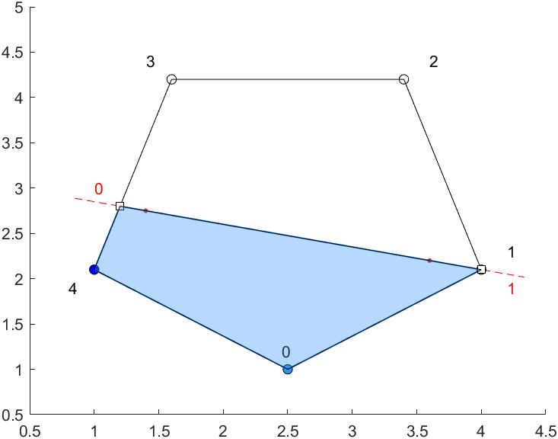
 | segToInt
0 | 1
1 | -1
2 | -1
3 | 0
4 | -1
 | intToSeg
0 | 3
1 | 0
 | found
0 | 1
1 | 0
2 | 0
3 | 0
4 | 1
L’algoritmo torna ad un punto già trovato, infatti found[0] = 1 e termina il primo sotto-poligono.

Slide 19
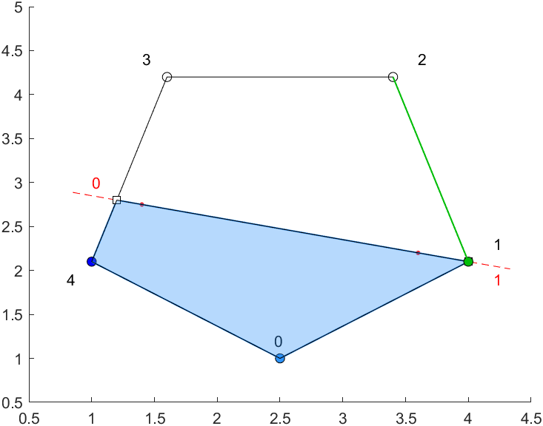
 | segToInt
0 | 1
1 | -1
2 | -1
3 | 0
4 | -1
 | intToSeg
0 | 3
1 | 0
 | found
0 | 1
1 | 1
2 | 0
3 | 0
4 | 1
Riparte dal vertice successivo che formalmente non è ancora stato esplorato, quindi 1.
Infatti il poligono precedente ha aggiunto lo stesso punto ma preso dai punti di intersezione.

Slide 20
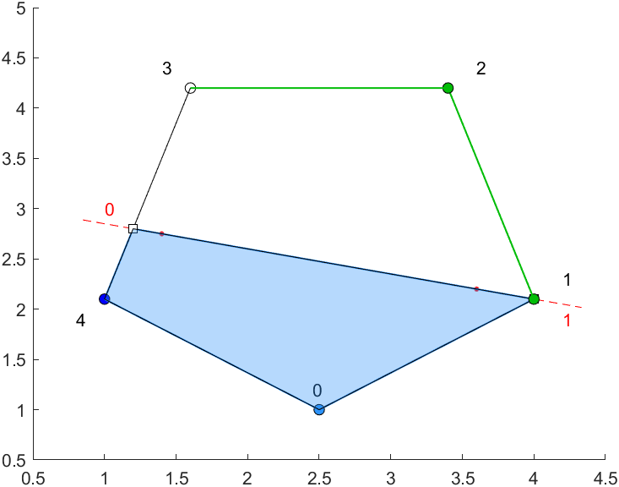
 | segToInt
0 | 1
1 | -1
2 | -1
3 | 0
4 | -1
 | intToSeg
0 | 3
1 | 0
 | found
0 | 1
1 | 1
2 | 1
3 | 0
4 | 1
Lungo il segmento 2 non c’è intersezione e si procede verso il vertice 3.

Slide 21
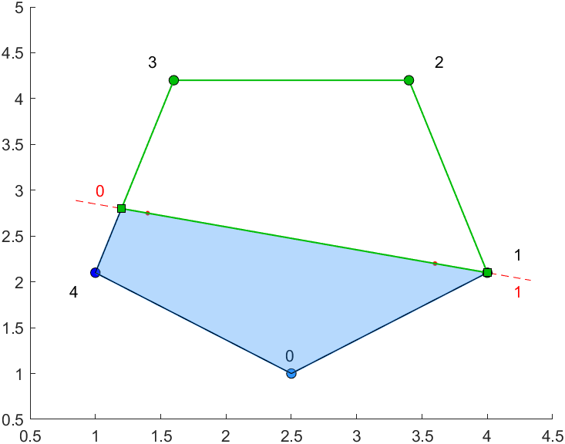
 | segToInt
0 | 1
1 | -1
2 | -1
3 | 0
4 | -1
 | intToSeg
0 | 3
1 | 0
 | found
0 | 1
1 | 1
2 | 1
3 | 1
4 | 1
segToInt[3] = 0, l’algoritmo aggiunge l’intersezione 0 e procede verso l’ intersezione 1. Con un controllo si verifica se il punto che si vuole aggiungere coincida con il successivo. Se succede non si aggiunge tale punto e si continua. In questo particolare caso si torna al vertice di partenza.

Slide 22
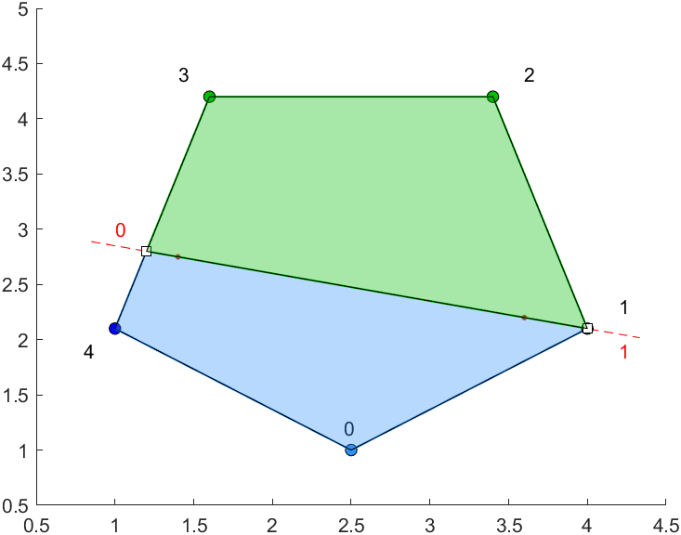
 | segToInt
0 | 1
1 | -1
2 | -1
3 | 0
4 | -1
 | intToSeg
0 | 3
1 | 0
 | found
0 | 1
1 | 1
2 | 1
3 | 1
4 | 1
Tutto il vettore found ha valore 1 ed abbiamo allora esplorato tutti i vertici trovando tutti i sotto-poligoni.

Slide 23
Intersezione vertice 2
Mostriamo adesso l’altro di intersezione e vediamo con due ulteriori esempi i due casi possibili.
Notiamo che in entrambi i punti di intersezione sono in numero pari proprio perchè il vertice di intersezione è stato aggiunto due volte.
Le immagine sono prodotte dal metodo showPolygon su uno script Matlab.

Slide 24
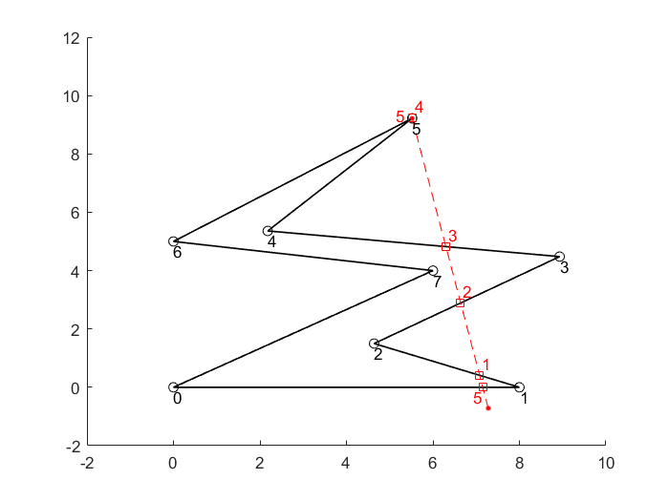
 | segToInt
0 | 0
1 | 1
2 | 2
3 | 3
4 | 4
5 | 5
6 | -1
7 | -1
 | intToSeg
0 | 0
1 | 1
2 | 2
3 | 3
4 | 4
5 | 5
Il vertice 5 è isolato dalle due intersezioni con coincidono con il vertice stesso.
L’ algoritmo quindi, procedendo in verso antiorario, aggiunge il punto di intersezione 4, coincidente con il vertice che viene segnato come esplorato, e passa direttamente al punto seguente senza aggiungere l intersezione 5 perché coincidono.
0

Slide 25
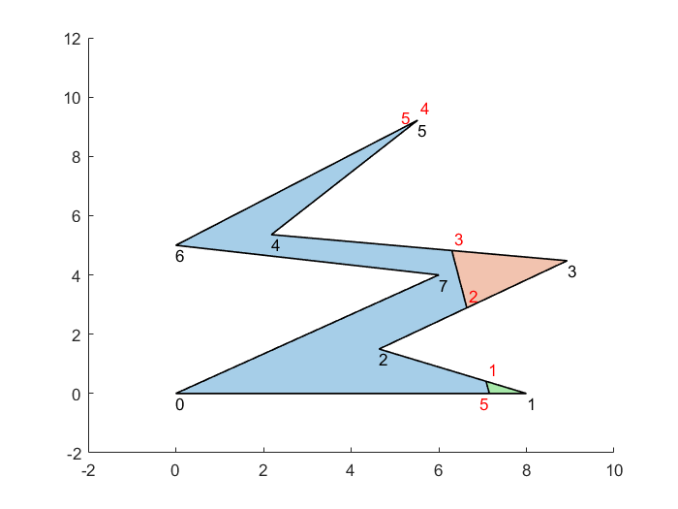
 | segToInt
0 | 0
1 | 1
2 | 2
3 | 3
4 | 4
5 | 5
6 | -1
7 | -1
 | intToSeg
0 | 0
1 | 1
2 | 2
3 | 3
4 | 4
5 | 5
Notiamo che in questo caso nel vertice 5 il ‘segmento’ di intersezione interno (che congiunge 4 con 5) è formato da punti coincidenti e questo differenzia questo caso.
0

Slide 26
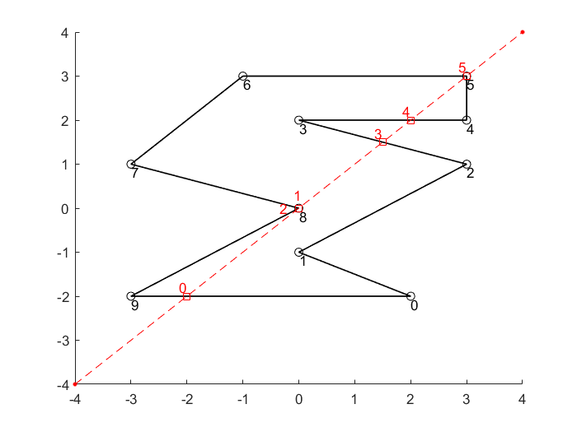
 | segToInt
0 | -1
1 | -1
2 | 3
3 | 4
4 | 5
5 | -1
6 | -1
7 | 2
8 | 1
9 | 0
 | intToSeg
0 | 9
1 | 8
2 | 7
3 | 2
4 | 3
5 | 4
In questo secondo esempio invece i segmenti interni che riguardano il vertice 8 sono 0-1 ed 2-3. In questo caso il vertice non è isolato e l’ algoritmo procede con l’ unica accortezza di non aggiungere più volte lo stesso punto.

Slide 27
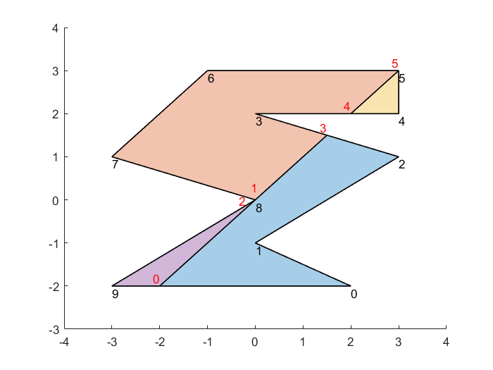
 | segToInt
0 | -1
1 | -1
2 | 3
3 | 4
4 | 5
5 | -1
6 | -1
7 | 2
8 | 1
9 | 0
 | intToSeg
0 | 9
1 | 8
2 | 7
3 | 2
4 | 3
5 | 4
Il poligono viene suddiviso nei quattro sotto-poligoni.
Notiamo anche che, per le stesse motivazioni dell’ esempio del pentagono, è stato aggiunto un solo punto di intersezione in 5.

Slide 28
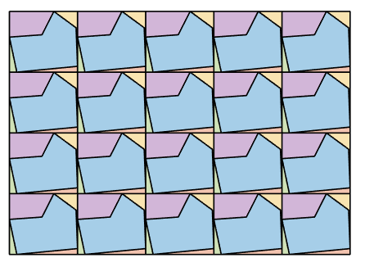

Progetto 2 e 3
Lo scopo del Progetto 2 è ottenere, a partire da un poligono e da un dominio, nell’immagine rispettivamente un triangolo ed un rettangolo, una mesh, ovvero letteralmente una rete. Bisogna ricoprire quindi con il poligono di partenza l’intero dominio.

Slide 29
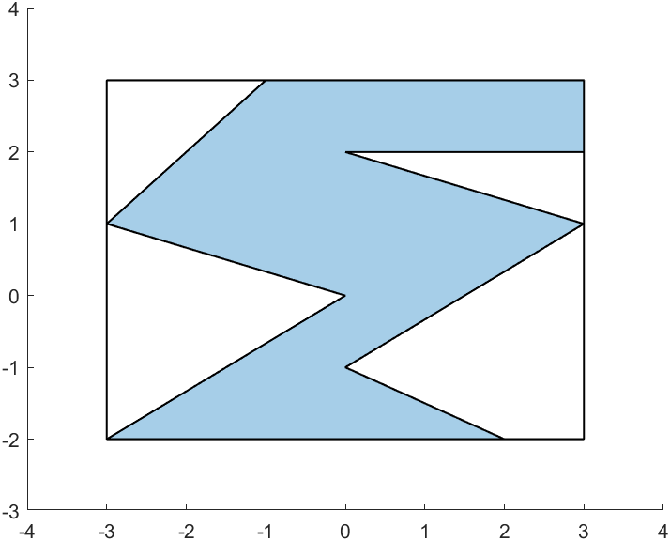
Reference Element
Il primo passo è creare il bounding box del poligono, in modo da poterlo replicare traslando il tutto.
Sono quindi stati trovati il minimo ed il massimo delle coordinate x ed y e generato il rettangolo.

Slide 30
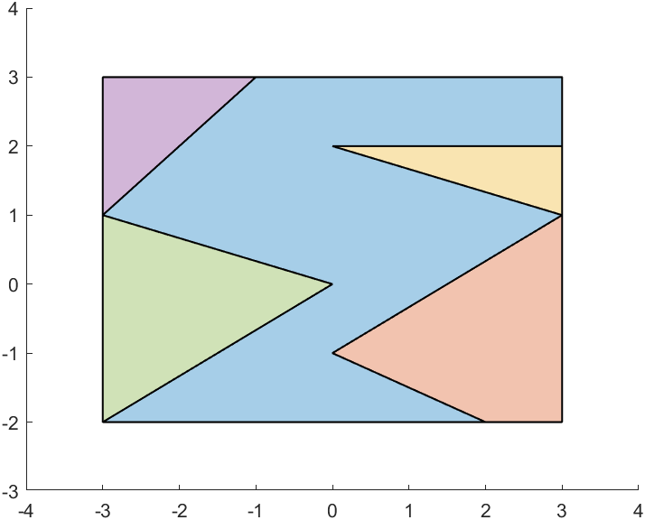
Sono stati trovati tutti I poligoni interni al bounding box, questo permette di ottenere una mesh “piena”.
La figura è prodotta dal metodo showReferenceElement che crea uno script MATLAB.

Slide 31
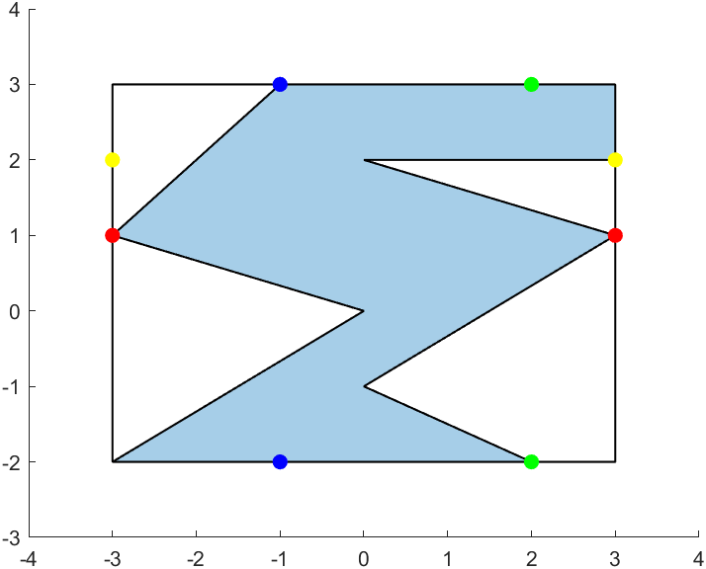
Conforming Element
Si visita ogni lato del poligono per identificare I punti sulla bounding box e riempire le mappe rispettive
Si visita ogni lato del poligono progettando su quelli nella bounding box i punti del lato opposto

Slide 32
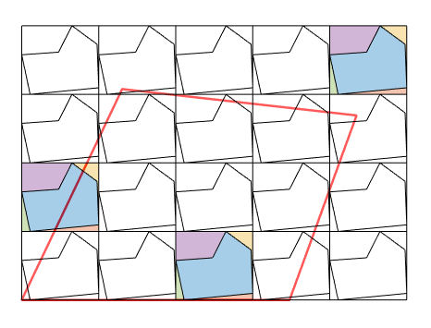
referenceElementInConvexDomain
Dalla definizione di Poligono Convesso:
ReferenceElement interno: I vertici della B.Box sono interni
ReferenceElement externo: non è interno e non interseca il dominio

Slide 33
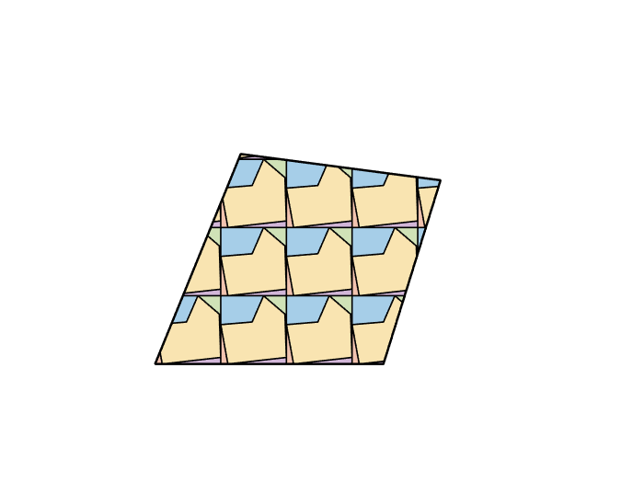
Create Mesh
Algoritmo generale
impostare il dominio
setRectangularDomain
setConvexDomain
-Bounding Box
_maxNumRefElementsPerRow;
_maxNumRefElementsPerColumn;
_domainBoundingBoxLength;
_domainBoundingBoxHeight;

Slide 34
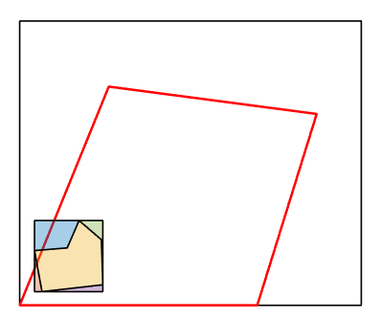
2.
Creare il referenceElement del poligono base
Eseguire findBoundaryVertices and MakeConforming

Slide 35
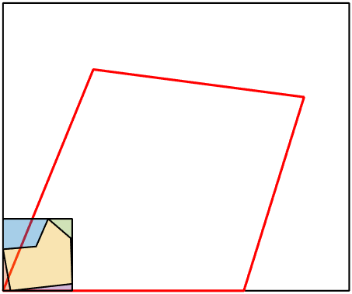
3. Traslare il ConformingReferenceElement all’origine di coordinate

Slide 36
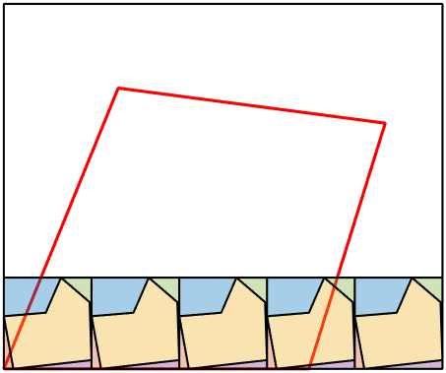
4.
Traslare : TranslateConformingReferenceElement
Determinare la posizione rispetto al dominio: referenceElementInConvexDomain
Eventualmente Tagliare e aggiornare translatedReferenceElement: cutAndDiscardPolygonsOnRightSide
Aggiungere a _meshCells

Slide 37
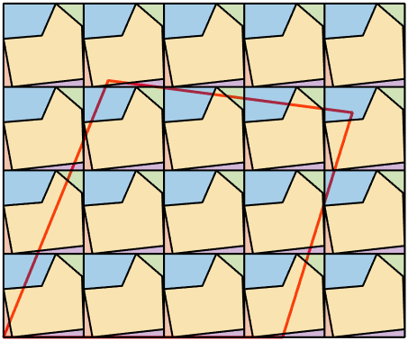
I referenceElement che sono fuori non sono presenti in _meshCells
I referenceElement che intersecano il dominio sono composti solo dalla parte interna

Slide 38
La mesh è composta da 14 celle conformi, ognuna con i poligoni rimasti corrispondenti dopo il taglio
13
8
9
10
11
12
4
5
6
7
0
1
2
3

Slide 39
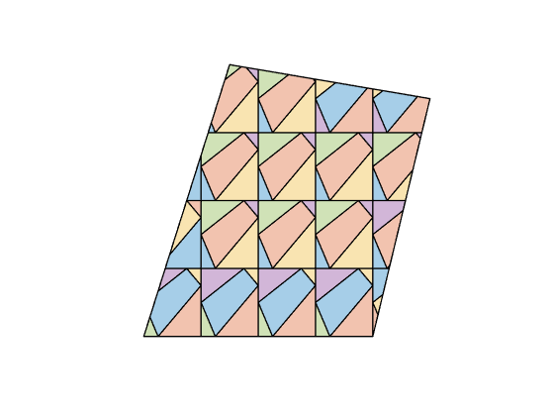
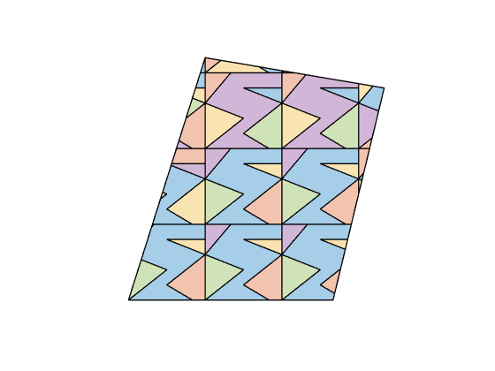
Altri test con diverse piastrelle

Slide 40
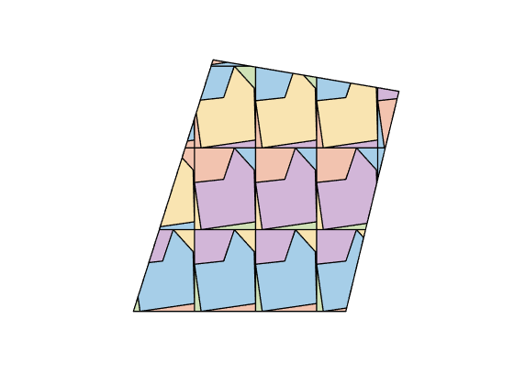
Altri test con diverse piastrelle

Slide 41
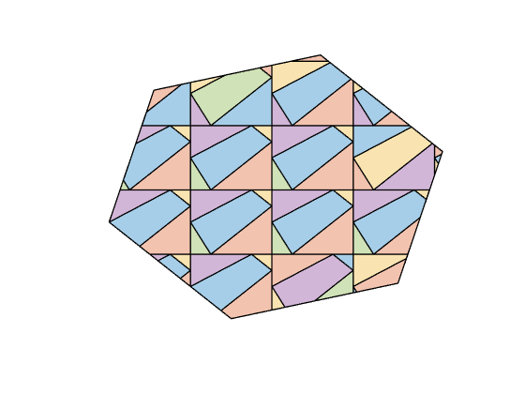
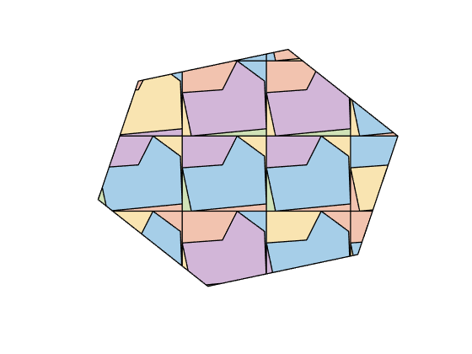
Altri test con diversi domini

Slide 42
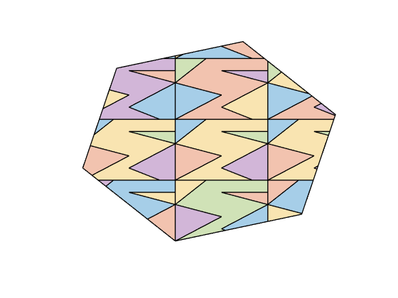
Altri test con diversi domini

Slide 43
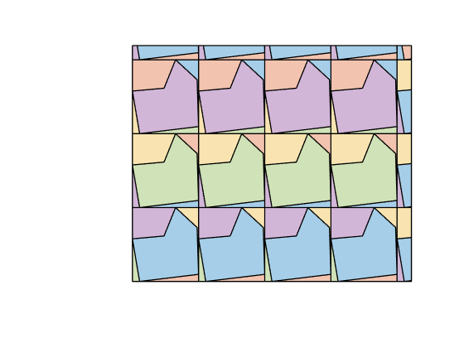
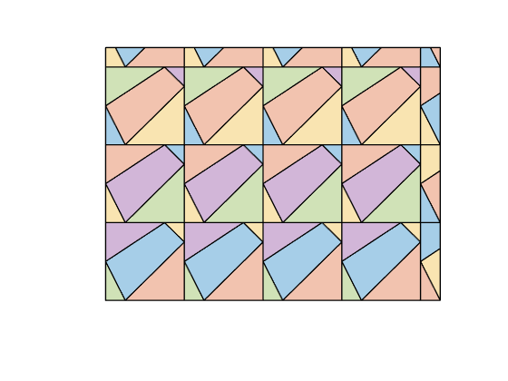
Caso particolare: dominio rettangolare

Slide 44
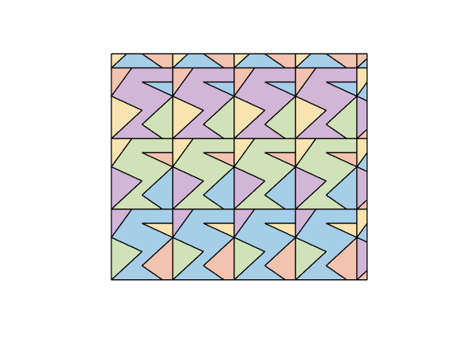
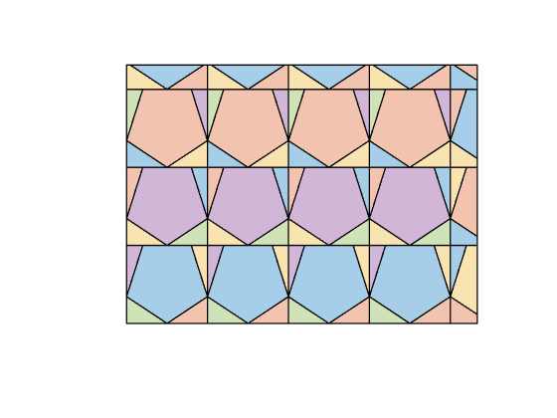
Caso particolare: dominio rettangolare

